Slide 1

Enginyeria del Software
Pràctiques: Grup 411-5
Sprint 02: Diagrama Casos d’Ús

Slide 2


Composició de l’equip
Erik Andres Villca
Eloy Rota Vilchez
Jennifer D. Martínez
Chenyu Weng

Slide 3
Dades sprint
Data començament: 26 d’abril
Dates lliuraments Campus Virtual: 3 de maig, 6 de maig
Dades presentacions sprint: 4 de maig, 7 de maig
Data finalització sprint: 10 de maig

Slide 4
Tasques fetes al sprint
En aquesta transparència volem un llistat general de les tasques que ha fet cadascú al sprint
Per exemple:
Tasca 1: Diagrama Casos d’Ús perfil Usuari no registrat (encarregat: Alumne1)

Slide 5
Casos d’Ús
En aquesta secció de la presentació (pot ser més d’una transparència) volem una primera aproximació als diagrames de casos d’ús.
Com a recomanació, primer podríeu fer un llistat de les funcionalitats que fa cadascú dels perfils d’usuari i dibuixar el diagrama de casos d’us per cadascú d’ells.
Desprès, podeu ajuntar tots els diagrames en el que serà el diagrama de Casos d’Ús final

Slide 6
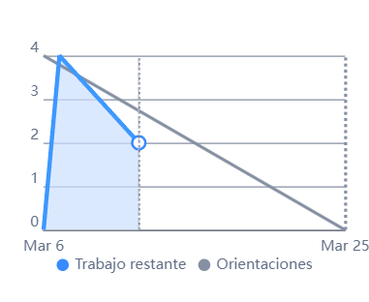
Burn-down chart
En aquesta transparència volem el vostre burn-down Chart per aquest sprint

Slide 7
Enginyeria del Software
Pràctiques: Grup XXX-YY
Sprint 02: Diagrama Casos d’Ús

